Slide 1
использование фольклорной игры в речевом развитии детей среднего дошкольного возраста
Смирнова Марина Николаевна
учитель –логопед
МБДОУ детский сад №14 «Тополёк»

Slide 2
Как вы думаете, развивается ли речь ребёнка через фольклорную игру?
В игре происходит формирования восприятия, мышления, памяти, речи – тех фундаментальных психических процессов, без достаточного развития которых нельзя говорить о воспитании гармонической личности.
Понятие "фольклор" в переводе с английского языка означает - народная мудрость. Фольклор представляет собой словесное, устное художественное творчество, которое возникло в процесс становления, формирования речи человека. Соответственно, переоценить влияние фольклора на развитие ребенка практически невозможно.

Slide 3
Задачи решаемые в процессе речевого развития дошкольника:
♦ расширение, обогащение и активизация словаря;
♦ воспитание звуковой культуры речи и подготовка к обучению грамоте;
♦ формирование правильной разговорной речи.
Неоценимую роль в решении этих задач может оказать русский народный фольклор.

Slide 4
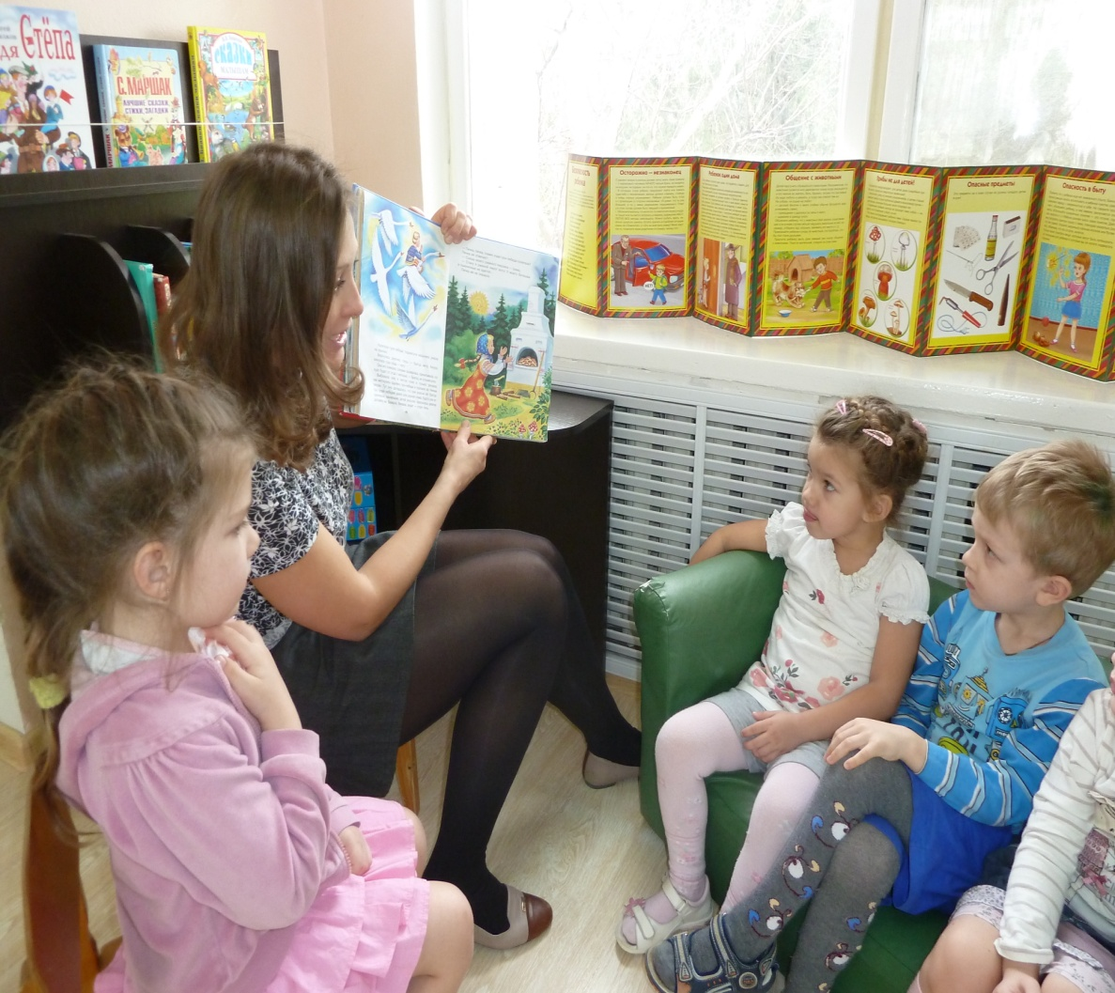
Поговорки и пословицы
Одной из фольклорных форм являются поговорки и пословицы, представляющие собой особый вид поэзии, который веками впитывал в себя опыт и мудрость многих поколений.

Slide 5
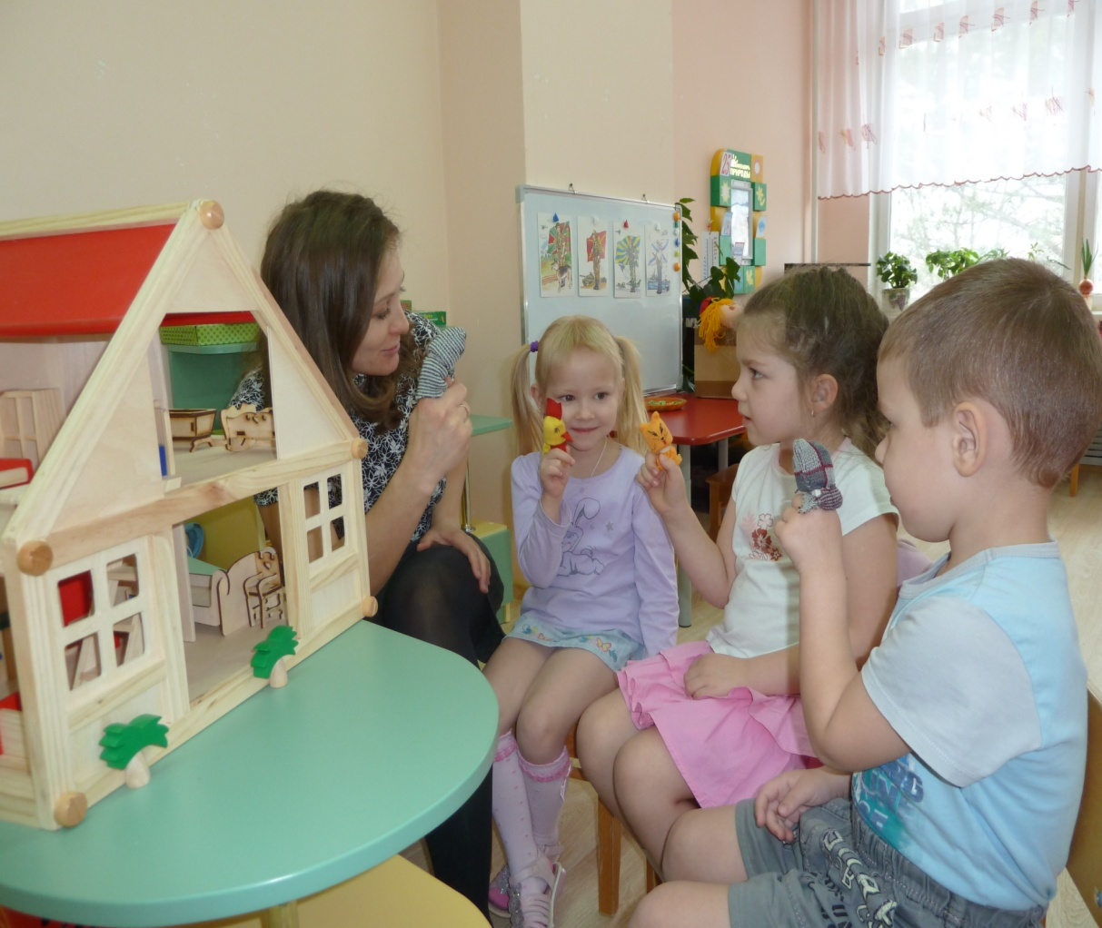
Загадки
Еще одним интересным жанром фольклора являются загадки. Придумывание и отгадывание загадок оказывает весьма сильное позитивное влияние на развитие речи ребенка.

Slide 6
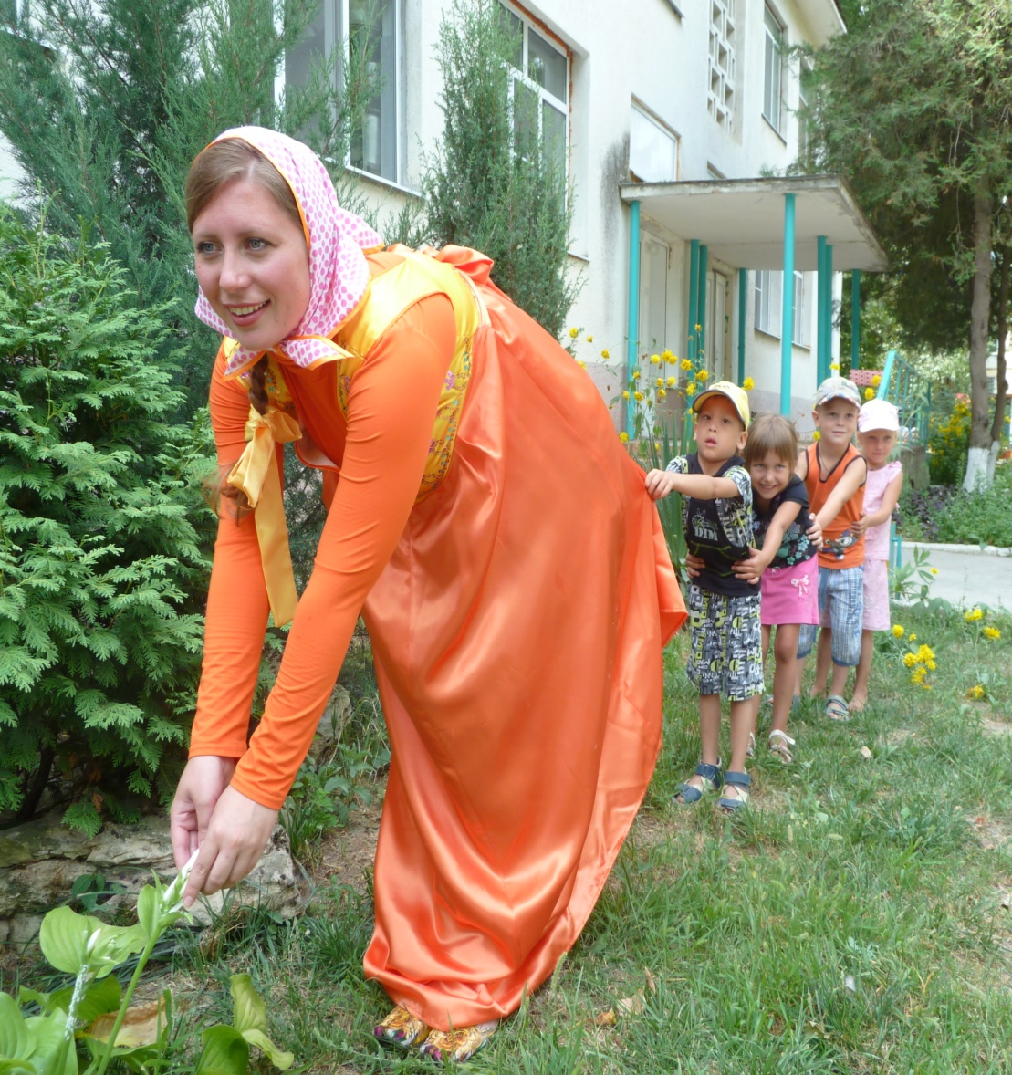
Народные сказки, потешки и небылицы
Разнообразные виды красочных театров в сочетании с недлинными, но колоритными в речевом отношении фольклорными текстами, побуждают детей проявлять все свои речевые знания, эмоциональные качества. Особенно ценны в этом отношении потешки, небылицы, короткие сказки, героями которых являются животные и дети.

Slide 7
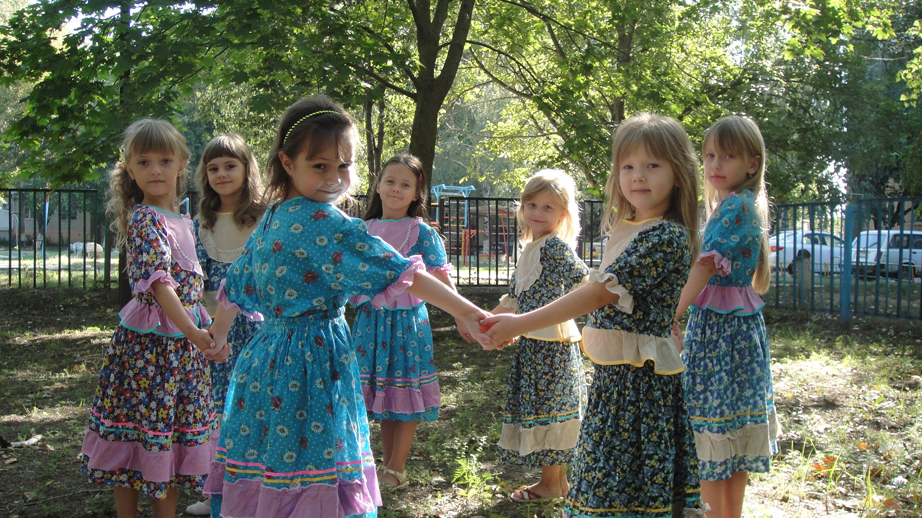
Развитие фонематического слуха через фольклорную игру
С помощью фольклорных игр можно развивать фонематический слух, так как они используют звукосочетания – наигрыши, которые повторяются несколько раз в разном темпе, с различной интонацией, при чем исполняются на мотив народных мелодий. Все это позволяет ребенку вначале почувствовать, а затем осознать красоту родного языка, его лаконичность.

Slide 8
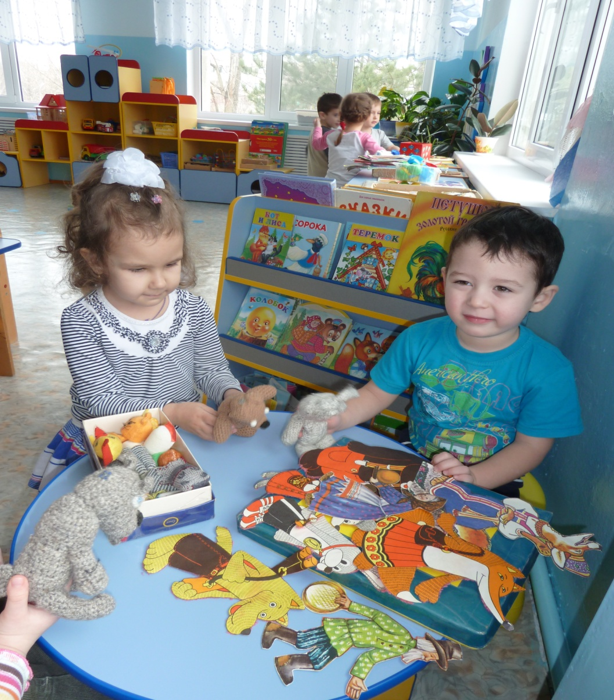
Уголок фольклорных игр в группе
Для того, чтобы сделать фольклор неотъемлемой частью общения детей, в развитии связной речи у детей среднего возраста, необходимо создать соответствующую развивающую среду.

Slide 9
Заключение
Маленькие дети очень восприимчивы к слову, всё быстро запоминают и воспроизводят: у них активно «работает» непроизвольная память, т. е. они запоминают всё буквально, даже не желая того. Овладение речью в возрасте 4-5 лет имеет ключевое значение: именно этот период наиболее благоприятен к её усвоению.

